Slide 1

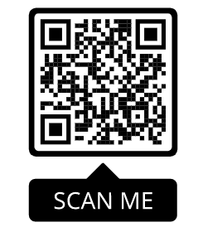
ПРЕМИЯ IT-ПРОЕКТОВ
ЦИФРОВЫЕ ВЕРШИНЫ
Конкурс российских разработчиков, которые создают IT-инструменты для повышения эффективности бизнеса и государственных структур. Проводится под патронатом Министерства цифрового развития, связи и массовых коммуникаций Российской Федерации

Slide 2





ОРГАНИЗАТОРЫ

Slide 3
Цифровые Вершины — это первая национальная награда в области IT, поощряющая лучшие отечественные решения для повышения эффективности

Slide 4
КОГДА?
1
ПРИЕМ ЗАЯВОК НА КОНКУРС
11 октября 2021 -15 декабря 2021
2
ПРЕДВАРИТЕЛЬНЫЙ ОТБОР
16 декабря 2021 - 25 декабря 2021
3
ВЫСТУПЛЕНИЯ ФИНАЛИСТОВ
В ОНЛАЙН-ФИНАЛЕ ПРЕМИИ
январь 2022
в рамках Гайдаровского Форума

Slide 5
НОМИНАЦИИ
Лучшее IT-решение для умного города
Лучшее IT-решение для комфортной и безопасной жизни
Лучшее IT-решение для малого бизнеса
Лучшее IT-решение для школьного обучения
Лучшее IT-решение для высшего образования
Лучшее IT-решение для дополнительного образования
Лучшее IT-решение в области здравоохранения
Лучшее IT-решение для транспорта
Лучший государственный сервис
Лучшее IT-решение для энергетики
Опора Цифровизации
11
номинаций

Slide 6
Лучшее it-решение для Умного города
Системы управления городским хозяйством
Инструменты для вовлечения граждан в принятие решений по вопросам городского развития
Системы сбора и анализа статистики, решения для работы с большими данными
Единые ситуационные центры по управлению городским хозяйством
Системы автоматизированного управления наружным освещением
Решения для управления обращением с твердыми коммунальными отходами
Системы экологического мониторинга и мониторинга уровня зашумленности с возможностями информирования граждан об экологических параметрах окружающей среды и администрирования взаимоотношений с предприятиями-нарушителями
Системы дистанционного контроля и управления жилищно-коммунальными услугами «умный водоканал», «умная теплосеть»
Решения для управления интеллектуальными светофорами
Системы управления интеллектуальным транспортом
Системы дистанционного контроля и управления заданиями, выполняемыми с использованием коммунальной техники и полевыми сотрудниками
11
категорий

Slide 7
Лучшее IT-решение для комфортной и безопасной жизни
7
категорий
Решения для мониторинга состояния лифтового хозяйства в режиме реального времени
Системы контроля и управления доступом в жилые дома, интегрированные с системами обеспечения безопасности и оповещения населения
Решения для внедрения городской системы видеонаблюдения
Открытые системы оказания дополнительных сервисов жителям многоквартирных домов. В том числе, консьерж-сервиса
Системы мониторинга уровня концентрации бытового газа, блокировки подачи газа, а также информирования экстренных служб и собственника при утечке
Решения для дистанционного учета коммунальных ресурсов и управления режимами снабжения ресурсами в многоквартирных домах
Системы контроля и управления инженерной инфраструктурой в многоквартирных домах

Slide 8
Лучшее IT-решение для малого бизнеса
7
категорий
Программное обеспечение для ведения бухгалтерского и налогового учета
Программное обеспечение для расчета и начисления заработной платы
Программное обеспечение для управления персоналом и логистикой
Инструменты для оценки эффективности деятельности предприятия
Инструменты для поиска закупок
Инструменты подбора мер поддержки
Инструменты для работы проектных команд
и прочие продукты, повышающие эффективность ведения малого бизнеса.

Slide 9
Лучшее IT-решение для школьного обучения
2
категории
Для воспитания и обучения детей с элементами интерактивного взаимодействия педагога, родителя и ученика (в том числе для детей ОВЗ). Подойдут, например, виртуальные лабораторные комплексы для изучения предметов (как очно, так и во внеурочное время) или мультимедийные библиотеки цифрового образовательного и воспитательного контента.
Для организации образовательного процесса с применением электронного обучения и дистанционных технологий. В этом контексте подойдут решения для повышения эффективности проведения административных процедур при организации школьного и профессионального обучения. Также принимаются системы развития методической помощи для педагогов, родителей и учеников.

Slide 10
Лучшее IT-решение для высшего образования
4
категории
Цифровой сервис для образовательного процесса
Цифровой сервис, используемый для научно-исследовательских работ
Цифровой сервис, используемый для управления инфраструктурой вуза
Цифровой сервис, направленный на административно-управленческий вид работ в вузе

Slide 11
Лучшее IT-решение для дополнительного образования
4
категории
Сервисы, позволяющие получить дополнительное образование и приобрести новые навыки
Онлайн-платформы с образовательными курсами
Интерактивные обучающие системы
VR-технологии для обучения на производстве и другие проекты на стыке образования и технологий

Slide 12
Лучшее IT-решение в области здравоохранения
4
категории
Приложения для пациентов
Сервисы дистанционного мониторинга состояния здоровья
Электронные рецепты
Искусственный интеллект в медицине
Системы поддержки принятия врачебных решений

Slide 13
Лучшее IT-решение для транспорта
6
категорий
Транспортные приложения, предоставляющие пассажирам комплекс услуг и сервисов: от возможности оплаты проезда, пополнения транспортных карт до навигации, расписания и онлайн карты маршрутов общественного транспорта
Решения для управления грузоперевозками, например, сервисы-интеграторы автомобильных грузоперевозок
Решения для управления беспилотных воздушных судов для доставки посылок и грузов (авиадроны)
Решения для управления федеральными, региональными и городскими транспортными системами
Решения для авиаперевозчиков и аэропортов, охватывающие широкий спектр задач: от информирования пассажиров до онлайн расчета рентабельности рейсов
Сервисы новой мобильности: каршеринг, кикшеринг и онлайн-такси

Slide 14
Лучший государственный сервис
6
категорий
Цифровые решения в области новых коммуникационных интернет-технологий
Цифровые решения для досуга
Универсальные платформы распространения медиа-контента
Решения по цифровизации контрольно-надзорной деятельности и ее дистанционного мониторинга
Решения адресного информирования пользователей в электронном виде
Клиентоориентированные цифровые сервисы широкого спектра применения

Slide 15
Лучшее IT-решение для энергетики
Решения для снижения рисков негативного воздействия на окружающую среду и рисков, возникающих в работе персонала ТЭК. Проекты могут быть направлены на: обучение сотрудников (интерактивное обучение посредством VR и интерактивные подсказки в ходе работы персонала посредством AR), автоматизацию бизнес-процессов (системы цифрового документооборота, целеполагание, контроль исполнения задач, управление распорядком дня персонала), организацию объективного контроля (геопозиционирование персонала, контроль за показателями здоровья персонала, его аттестация и оценка компетенций), видеонаблюдение и видеоаналитика (биометрия, распознавание и мониторинг перемещений, контроль доступа, умные СИЗ)
Решения для снижения участия человека в производственных процессах ТЭК. Проекты могут быть связаны с беспилотными транспортными средствами, автономными средствами дистанционного мониторинга, автономными энергетическими комплексами, роботизированными диагностическими комплексами
Цифровые двойники объекта энергетики, то есть, описания наборов данных, позволяющих моделировать и анализировать работу реальных производственных активов: скважин, турбин, шахт и т. д., помогая менять параметры работы
оборудования и вносить улучшения гораздо быстрее и безопаснее, чем при экспериментах на реальных объектах
3
категории

Slide 16
Опора Цифровизации
В этой номинации оцениваются недорогие и эффективные IT-решения от малого бизнеса, которые могли бы использовать администрации регионов, федеральные органы исполнительной власти, бюджетные организации и т.д.

Slide 17
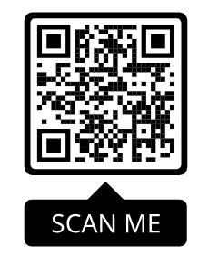
Как принять участие
1
Заполните анкету на сайте, чтобы подать заявку на участие
Принимается заявки от одного проекта в любое количество номинаций.
https://digital-summit.ru/form
2
Получаем ответ в течение суток16 Подтвердим Подтверждается заявка или поступают уточняющие вопросы
3
Сообщим результаты голосования жюри
до 31 декабря 2021январь 2022
Финалистов пригласят представлять свои проекты в финале Премии в январе 2022 года, который пройдет в рамках Гайдаровского Форума

Slide 18
Условия участия
Участие в конкурсе бесплатное.
Заявки принимаются с 11 октября по 15 декабря 2021 года.
В конкурсе могут принять участие юридические лица, зарегистрированные в РФ, или физические лица — резиденты РФ. Разработчик подтверждает возможность своего участия в Премии, если его проект будет в списке финалистов. Окончательное решение о номинации для каждого проекта определяет редакция конкурса.

Slide 19
Как проходит отбор
Голосование жюри 6 декабря 2021 - 25 декабря 2021 года
Экспертный совет оценивает проект
Проект оценивается по 8 – 12 критериям (для разных номинаций критерии разные)
1
По каждому критерию проекту присваивается оценка
от 1 до 10 баллов
2
3
Суммируются все оценки и делятся на количество членов жюри.
Отбор финалистов
В рамках одной номинации будет до 5 финалистов с максимальным
количеством баллов
4
Отображение финалистов на сайте
Проекты набравшие максимальный бал появятся на сайте Премии
4

Slide 20
Презентации проектов
Январь 2022 в рамках Гайдаровского Форума
Актуальность проблемы
которую решает проект
Качество интерфейса
на основе экспертной оценки
Конкурентоспособность
среди подобных проектов
Эффективность решения
в контексте решаемой проблемы
Удовлетворённость
среди подобных проектов
Количество загрузок
и активных пользователей

Slide 21
Примеры критериев для оценки проектов
Презентации разработчиков — это что?
Выступления финалистов в Финале премии, который пройдет в рамках Гайдаровского Форума.
У каждого разработчика будет 4 минуты на презентацию проекта + 2 минуты на вопросы
Что и как будут оценивать в финале?
Финальная оценка проекта складывается из следующих компонентов:
Оценка, полученная при отборе проекта в финал конкурса.
Важность решаемой продуктом проблемы.
Эффективность продукта для решения обозначенной проблемы.
Как лучше рассказать о своём проекте?
Вам нужно будет максимально четко донести до экспертного жюри важность
решаемой вами проблемы и эффективность ее решения с помощью вашего продукта.

Slide 22
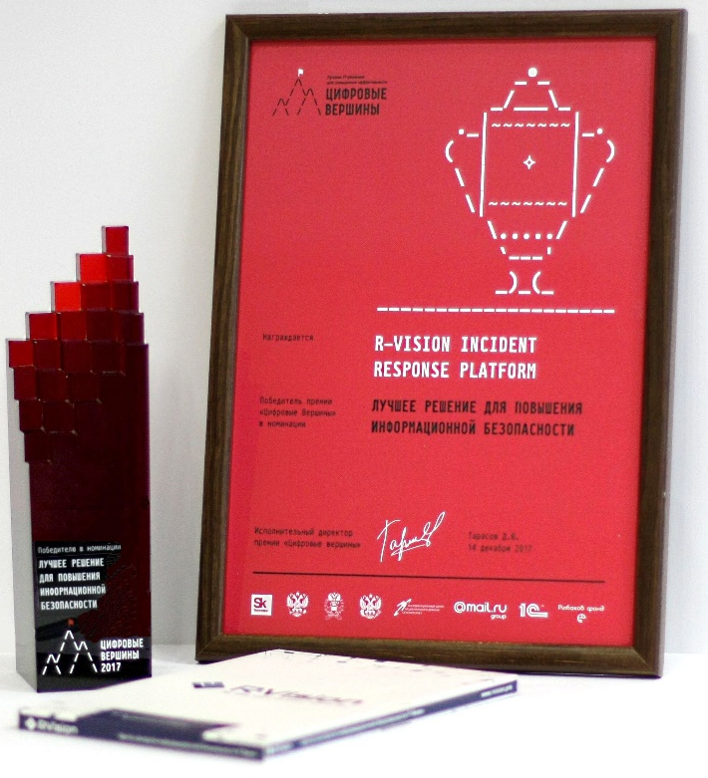
Награждение победителей
ПОБЕДИТЕЛИ ПРЕМИИ
получают наградные статуэтки и дипломы,
право использования
логотипа премии «Цифровые Вершины»
в своих рекламных материалах
и маркетинговых активностях,
а также информационную поддержку
от деловых изданий,
освещающих мероприятие.

Slide 23
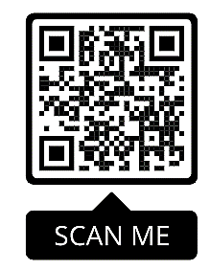
ПОДАЙ ЗАЯВКУ
ЧТОБЫ УЧАСТВОВАТЬ
https://digital-summit.ru/form

